Slide 1

Android Studio
#???
Android Studio
“ ViewModel Step By Step! ”

Slide 2

UiState

Slide 3
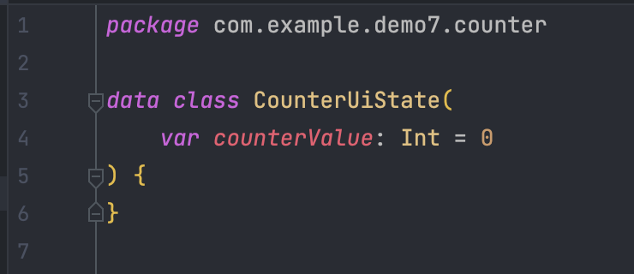
UiState
UiState är likt en hook: useState inom React.
Tilldela variabler du vill ska kunnas manipuleras längre fram!

Slide 4
ViewModel

Slide 5

Extend
Först och främst: extend ViewModel()
Du använder dig av extend med kolon :

Slide 6
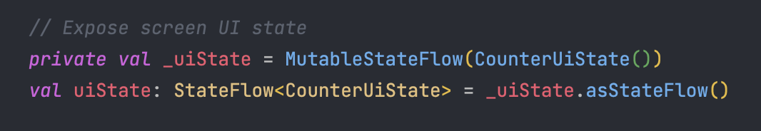
Connect!
MutableStateFlow = Värdet kan förändras

Slide 7
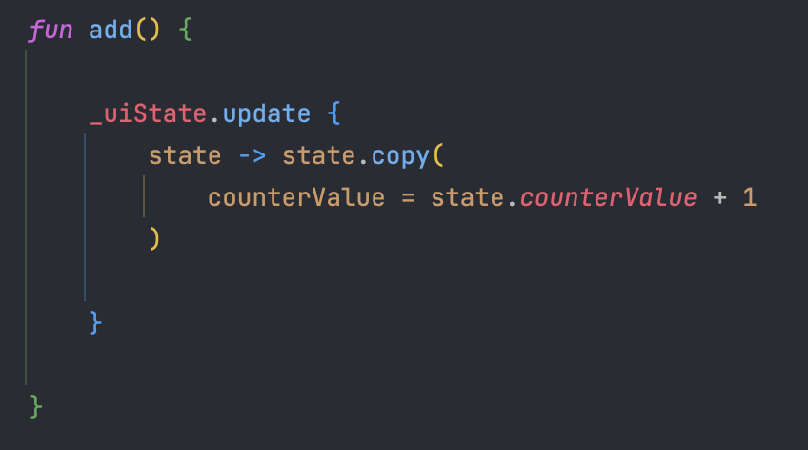
Mutate Data
Enkelt exempel på manipulering av data

Slide 8
Main

Slide 9
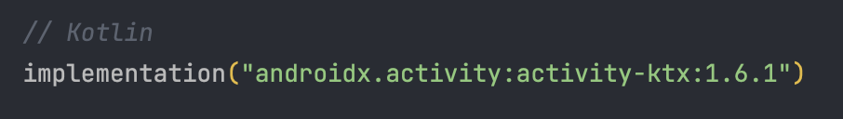
Instantiate
By viewModels() existerar bara om du fixar dependency!

Slide 10
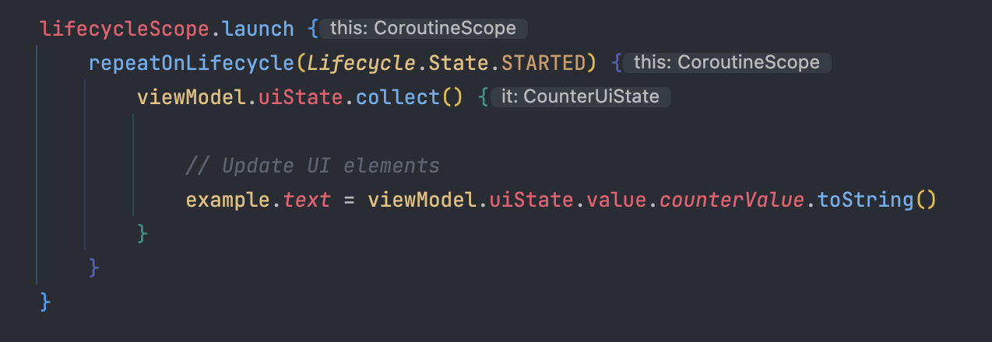
Update UI
repeatOnLifecycle tillåter oss att hålla värdet uppdaterat genom livscyklar!
Coroutine är en ‘async’ variant av programmering
LÄGG ABSOLUT INTE DETTA I ONCLICK

Slide 11
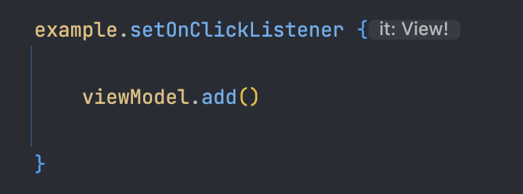
Invoke Method

Slide 12
THANKS!
Do you have any questions?
kristoffer.johansson@sti.se
sti.learning.nu/
You can also contact me VIA Teams (quicker response) Du kan också kontakta mig VIA Teams (Snabbare svar)

